Slide 1
Chapter 19 네트워크 입출력

Slide 2
19.1 네트워크 기초
19.2 IP 주소 얻기
19.3 TCP 네트워킹
19.4 UDP 네트워킹
19.5 서버의 동시 요청 처리
19.6 JSON 데이터 형식
19.7 TCP 채팅 프로그램

Slide 3
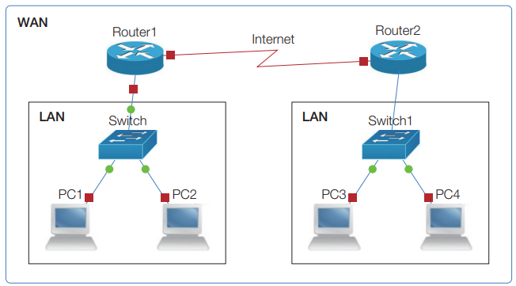
19.1 네트워크 기초
네트워크
네트워크: 여러 컴퓨터들을 통신 회선으로 연결한 것
LAN: 가정, 회사, 건물, 특정 영역에 존재하는 컴퓨터를 연결한 것
WAN: LAN을 연결한 것 = 인터넷

Slide 4
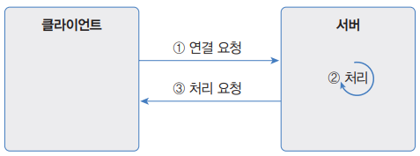
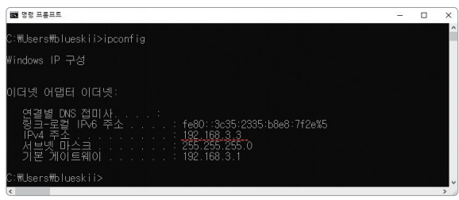
19.1 네트워크 기초
서버와 클라이언트
서버: 서비스를 제공하는 프로그램을
클라이언트: 서비스를 요청하는 프로그램
먼저 클라이언트가 서비스를 요청하고, 서버는 처리 결과를 응답으로 제공
IP 주소
IP 주소: 네트워크 어댑터(LAN 카드)마다 할당되는 컴퓨터의 고유한 주소
ipconfig(윈도우), ifconfig(맥OS ) 명령어로 네트워크 어댑터에 어떤 IP 주소가 부여되어 있는지 확인
프로그램은 DNS를 이용해서 컴퓨터의 IP 주소를 검색

Slide 5
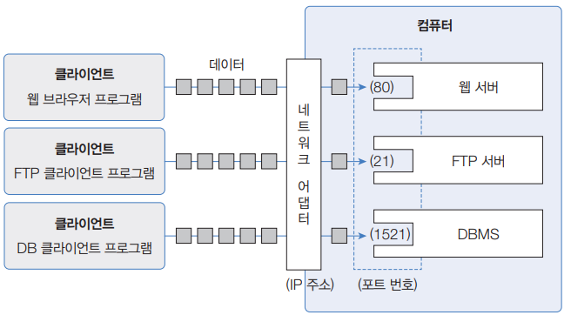
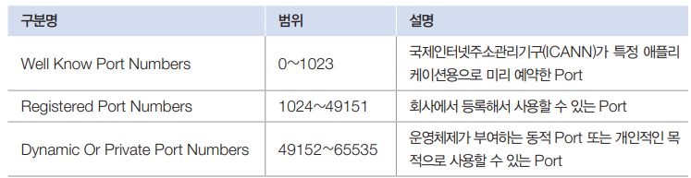
19.1 네트워크 기초
Port 번호
운영체제가 관리하는 서버 프로그램의 연결 번호. 서버 시작 시 특정 Port 번호에 바인딩

Slide 6
19.2 IP 주소 얻기
InetAddress
자바는 IP 주소를 java.net 패키지의 InetAddress로 표현
로컬 컴퓨터의 InetAddress를 얻으려면 InetAddress.getLocalHost() 메소드를 호출
getByName ( ) 메소드는 DNS에서 도메인 이름으로 등록된 단 하나의 IP 주소를 가져오고, getAllByName() 메소드는 등록된 모든 IP 주소를 배열로 가져옴
InetAddress 객체에서 IP 주소를 얻으려면 getHostAddress () 메소드를 호출

Slide 7
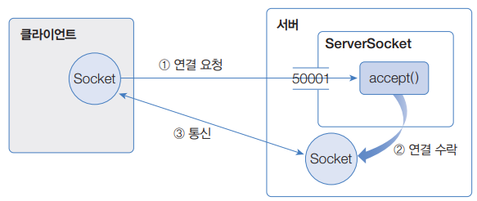
19.3 TCP 네트워킹
TCP
TCP는 연결형 프로토콜로, 상대방이 연결된 상태에서 데이터를 주고 받는 전송용 프로토콜
클라이언트가 연결 요청을 하고 서버가 연결을 수락하면 통신 회선이 고정되고, 데이터는 고정 회선을 통해 전달. TCP는 보낸 데이터가 순서대로 전달되며 손실이 발생하지 않음
ServerSocket은 클라이언트의 연결을 수락하는 서버 쪽 클래스이고, Socket은 클라이언트에서 연결 요청할 때와 클라이언트와 서버 양쪽에서 데이터를 주고 받을 때 사용되는 클래스

Slide 8


19.3 TCP 네트워킹
TCP 서버
TCP 서버 프로그램을 개발하려면 우선 ServerSocket 객체를 생성
기본 생성자로 객체를 생성하고 Port 바인딩을 위해 bind() 메소드를 호출해도 ServerSocket 생성
여러 개의 IP가 할당된 서버 컴퓨터에서 특정 IP에서만 서비스를 하려면 InetSocketAddress의 첫 번째 매개값으로 해당 IP를 줌
Port가 이미 다른 프로그램에서 사용 중이라면 BindException이 발생. 다른 Port로 바인딩하거나 Port를 사용 중인 프로그램을 종료하고 다시 실행해야 함

Slide 9

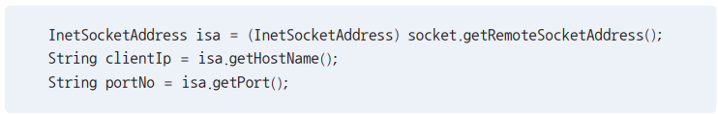
19.3 TCP 네트워킹
ServerSocket이 생성되면 연결 요청을 수락을 위해 accept( ) 메소드를 실행
accept()는 클라이언트가 연결 요청하기 전까지 블로킹(실행 멈춘 상태) 클라이언트의 연결 요청이 들어오면 블로킹이 해제되고 통신용 Socket을 리턴
리턴된 Socket을 통해 연결된 클라이언트의 IP 주소와 Port 번호를 얻으려면 getRemoteSocketAddress ( ) 메소드를 호출해서 InetSocketAddress를 얻은 다음 getHostName()과 getPort() 메소드를 호출
ServerSocket의 close() 메소드를 호출해서 Port 번호를 언바이딩해야 서버 종료

Slide 10

19.3 TCP 네트워킹
TCP 클라이언트
클라이언트가 서버에 연결 요청을 하려면 Socket 객체를 생성할 때 생성자 매개값으로 서버 IP 주소와 Port 번호를 제공
로컬 컴퓨터에서 실행하는 서버로 연결 요청을 할 경우에는 IP 주소 대신 localhost 사용 가능
도메인 이름을 사용하려면 DNS에서 IP 주소를 검색하는 생성자 매개값으로 InetSocketAddress 제공
기본 생성자로 Socket을 생성한 후 connect() 메소드로 연결 요청 가능

Slide 11
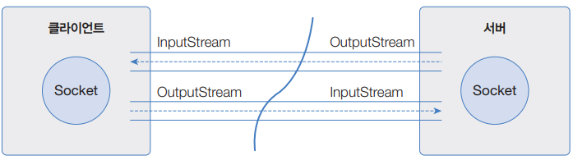

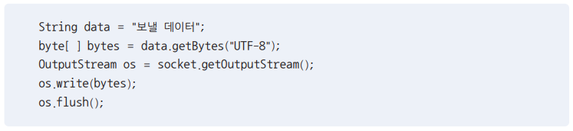
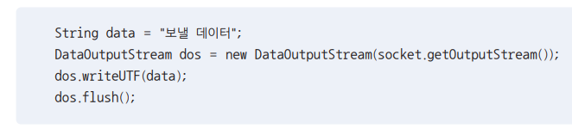
19.3 TCP 네트워킹
입출력 스트림으로 데이터 주고 받기
클라이언트가 연결 요청(connect() )을 하고 서버가 연결 수락(accept())했다면, 양쪽의 Socket 객체로부터 각각 InputStream과 OutputStream을 얻을 수 있다.
상대방에게 데이터를 보낼 때에는 보낼 데이터를 byte[ ] 배열로 생성하고, 이것을 매개값으로 해서 OutputStream의 write() 메소드를 호출
문자열을 좀 더 간편하게 보내고 싶다면 보조 스트림인 DataOutputStream을 연결해서 사용
_

Slide 12
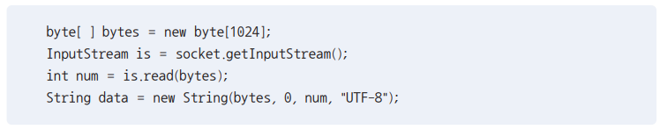

19.3 TCP 네트워킹
데이터를 받기 위해서는 받은 데이터를 저장할 byte[ ] 배열을 하나 생성하고, 이것을 매개값으로 해서 InputStream의 read() 메소드를 호출
read() 메소드는 읽은 데이터를 byte[ ] 배열에 저장하고 읽은 바이트 수를 리턴
문자열을 좀 더 간편하게 받고 싶다면 보조 스트림인 DataInputStream을 연결해서 사용

Slide 13
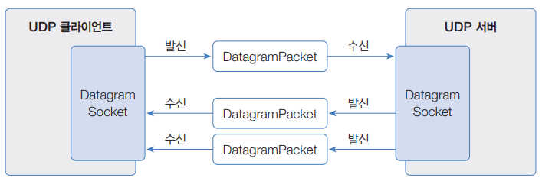
19.4 UDP 네트워킹
UDP
발신자가 일방적으로 수신자에게 데이터를 보내는 방식. TCP처럼 연결 요청 및 수락 과정이 없기 때문에 TCP보다 데이터 전송 속도가 상대적으로 빠름
데이터 전달의 신뢰성보다 속도가 중요하다면 UDP를 사용하고, 데이터 전달의 신뢰성이 중요하다면 TCP를 사용
DatagramSocket은 발신점과 수신점에 해당하고 DatagramPacket은 주고받는 데이터에 해당

Slide 14


19.4 UDP 네트워킹
UDP 서버
DatagramSocket 객체를 생성할 때에는 다음과 같이 바인딩할 Port 번호를 생성자 매개값으로 제공
receive() 메소드는 데이터를 수신할 때까지 블로킹되고, 데이터가 수신되면 매개값으로 주어진 DatagramPacket에 저장
DatagramPacket 생성자의 첫 번째 매개값은 수신된 데이터를 저장할 배열이고 두 번째 매개값은 수신할 수 있는 최대 바이트 수

Slide 15
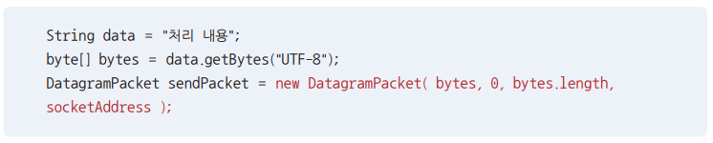
19.4 UDP 네트워킹
getSocketAddress () 메소드를 호출하면 정보가 담긴 SocketAddress 객체를 얻을 수 있음
SocketAddress 객체는 클라이언트로 보낼 DatagramPacket을 생성할 때 네 번째 매개값으로 사용
DatagramPacket을 클라이언트로 보낼 때는 DatagramSocket의 send() 메소드를 이용
UDP 서버를 종료하고 싶을 경우에는 DatagramSocket의 close() 메소드를 호출

Slide 16
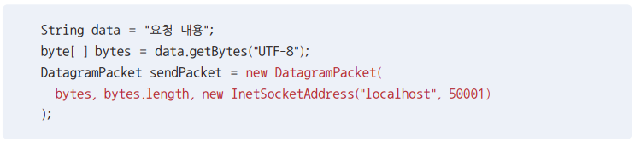
19.4 UDP 네트워킹
UDP 클라이언트
서버에 요청 내용을 보내고 그 결과를 받는 역할
UDP 클라이언트를 위한 DatagramSocket 객체는 기본 생성자로 생성. Port 번호는 자동 부여
생성된 DatagramPacket을 매개값으로해서 DatagramSocket의 send() 메소드를 호출하면 UDP 서버로 DatagramPacket이 전송
DatagramSocket을 닫으려면 close() 메소드를 호출

Slide 17
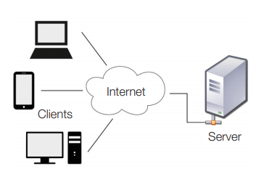
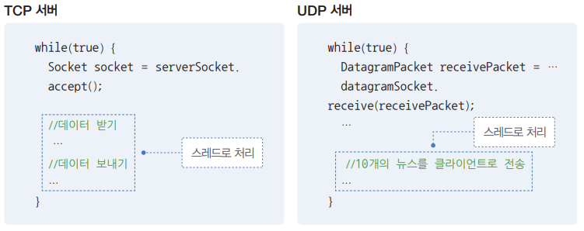
19.5 서버의 동시 요청 처리
서버의 동시 요청 처리
일반적으로 서버는 다수의 클라이언트와 통신. 서버는 클라이언트들로부터 동시에 요청을 받아서 처리하고, 처리 결과를 개별 클라이언트로 보내줌
accept()와 receive()를 제외한 요청 처리 코드를 별도의 스레드에서 작업

Slide 18
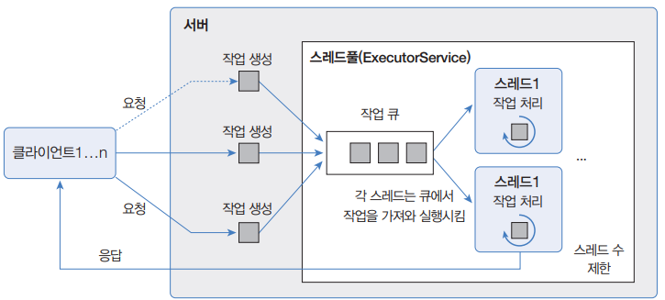
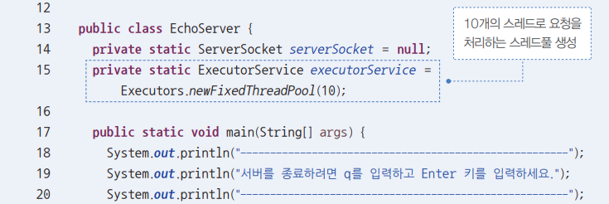
19.5 서버의 동시 요청 처리
스레드를 처리할 때 클라이언트의 폭증으로 인한 서버의 과도한 스레드 생성을 방지하기 위해 스레드풀을 사용하는 것이 바람직
TCP EchoServer 동시 요청 처리
스레드풀을 이용해서 클라이언트의 요청을 동시에 처리

Slide 19
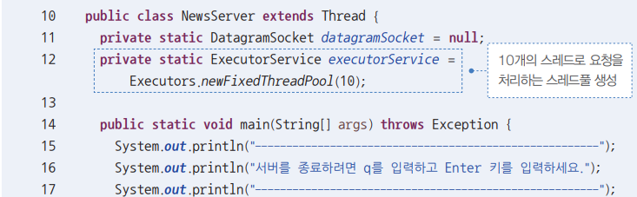
19.5 서버의 동시 요청 처리
UDP NewsServer 동시 요청 처리
스레드풀을 이용해서 클라이언트의 요청을 동시에 처리

Slide 20
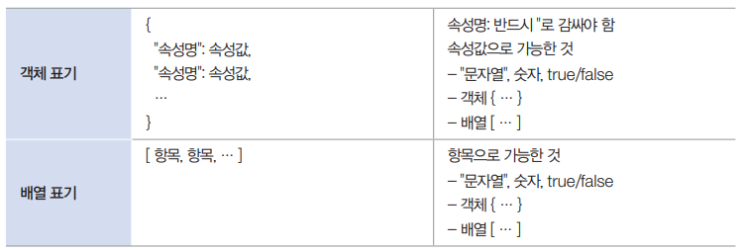
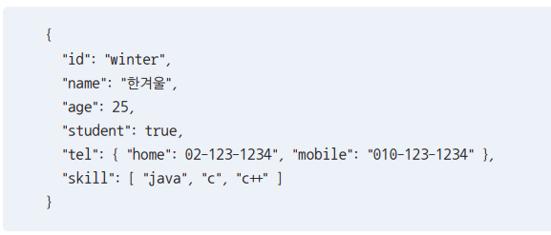
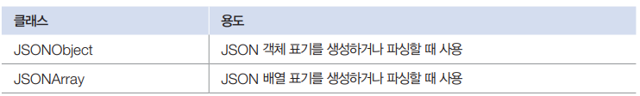
19.6 JSON 데이터 형식
JSON
네트워크로 전달하는 데이터 형식
두 개 이상의 속성이 있으면 객체 { }로 표기. 두 개 이상의 값이 있으면 배열 [ ]로 표기
JSON 라이브러리 다운로드: https://github.com/stleary/JSON-java

Slide 21
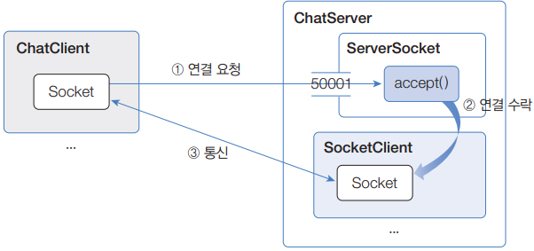
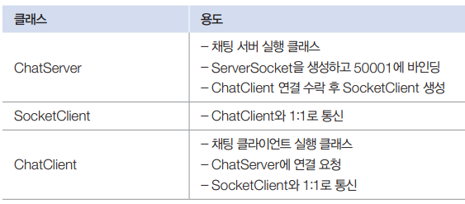
19.7 TCP 채팅 프로그램
채팅 서버와 클라이언트 구현
TCP 네트워킹을 이용해서 채팅 서버와 클라이언트를 구현
채팅 서버: ChatServer는 채팅 서버 실행 클래스로 클라이언트의 연결 요청을 수락하고 통신용 SocketClient를 생성하는 역할
채팅 클라이언트: 단일 클래스 ChatClient는 채팅 서버로 연결을 요청하고, 연결된 후에는 제일 먼저 대화명을 보내며 다음 서버와 메시지를 주고 받음

